Slide 1
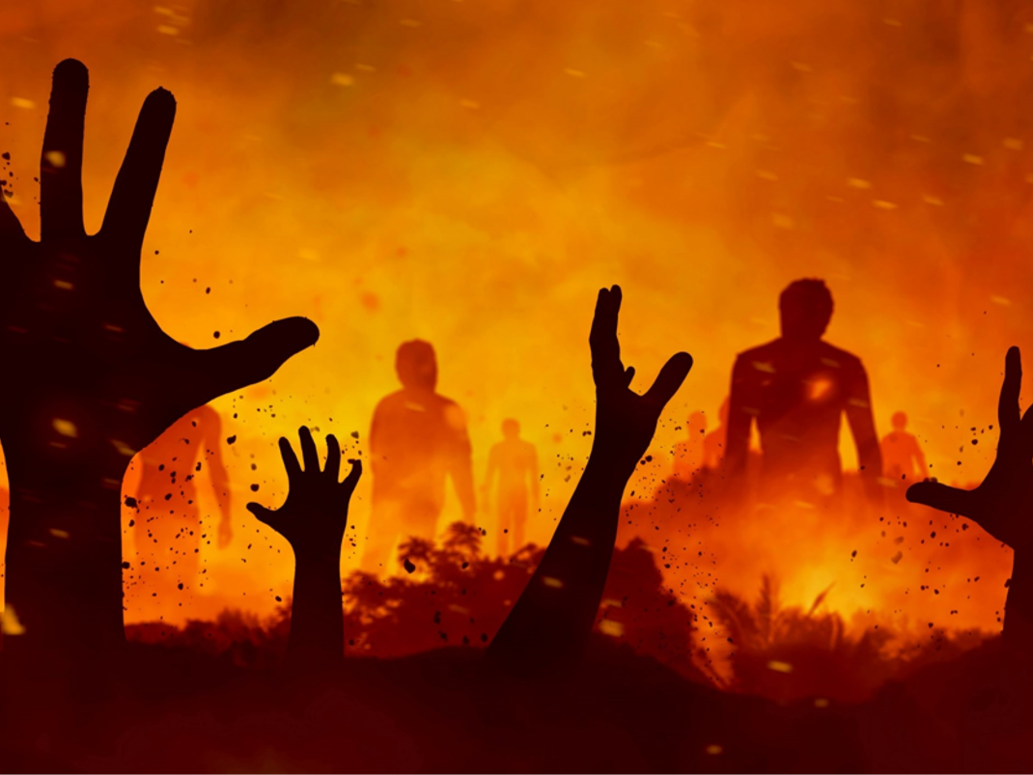
API NERAKA
Pelajaran ke 10, Triwulan IV
Tahun 2022

Slide 2
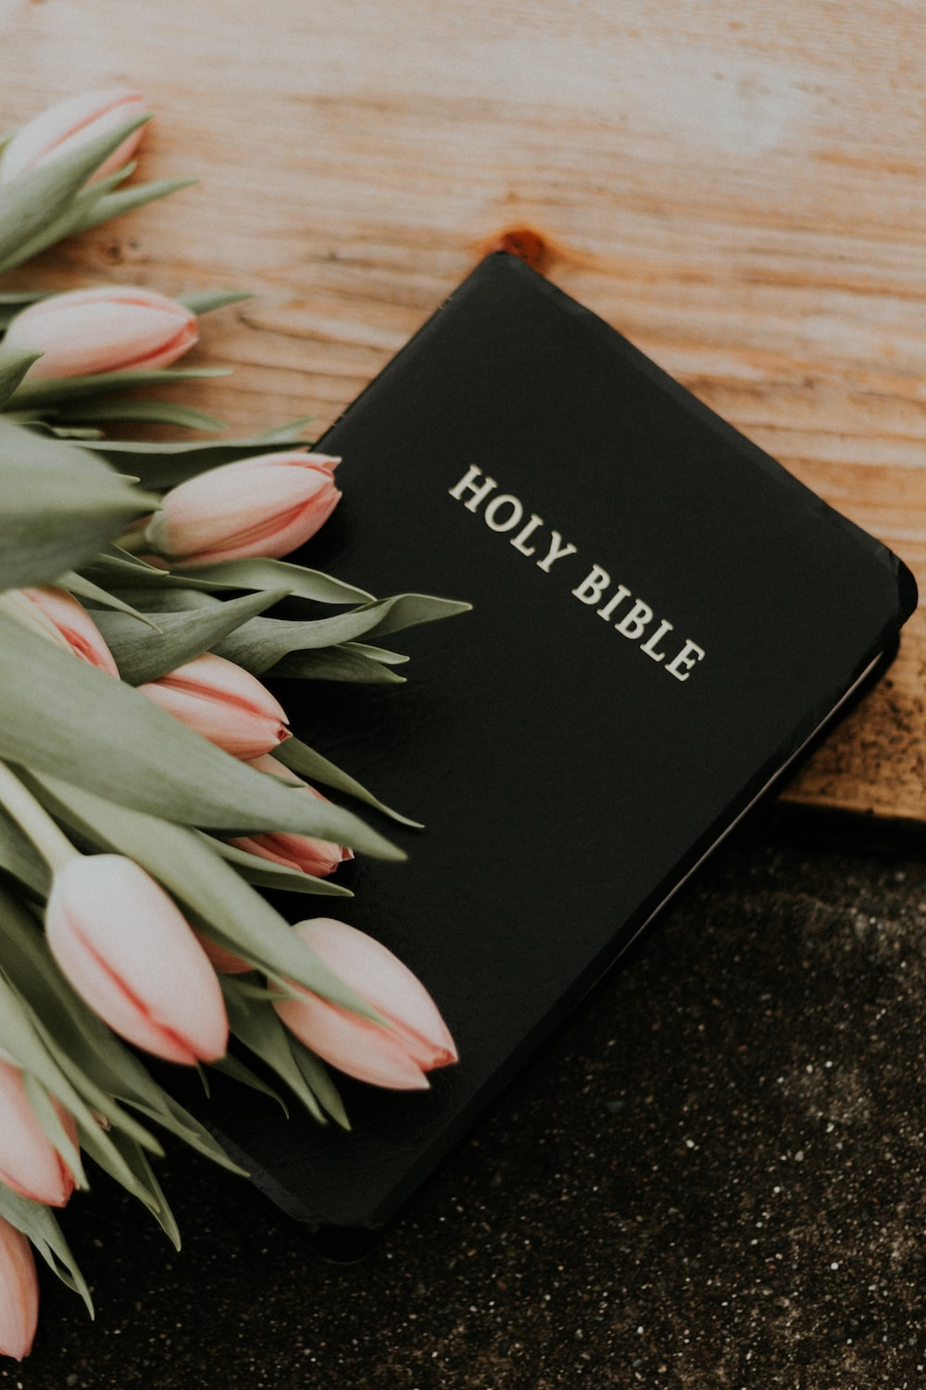
1 TESALONIKA 5 : 21
“Ujilah segala sesuatu dan peganglah yang baik”.

Slide 3
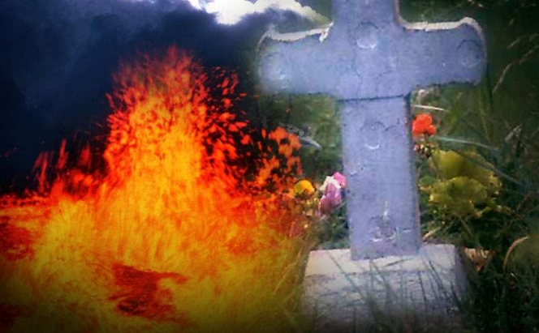
Takdir kekal orang benar dan orang jahat digambarkan sangat kontras satu sama lain.
Kelompok pertama menerima hidup yang kekal, dan kelompok lainnya akan mengalami penghakiman penghukuman Tuhan yang menyakitkan dan di musnahkan seluruhnya.
Kebohongan besar hukuman kekal dan penderitaan kekal orang jahat di neraka dibangun diatas tipu daya setan yang diunngkapkan ditaman Eden : “Sekali-kali kamu tidak akan mati” (Kej. 3:4)

Slide 4
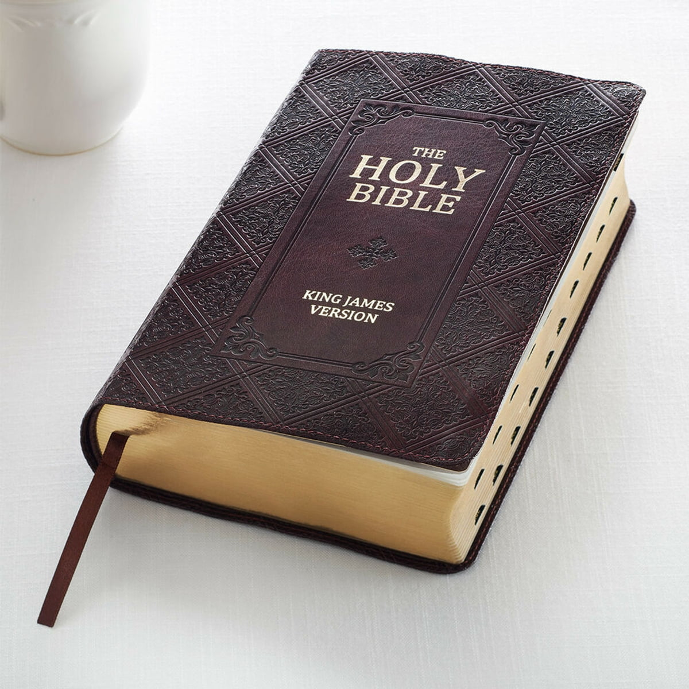
ULAT-ULAT YANG ABADI Minggu, 27 November 2022
Yesaya 66:24
Mereka akan keluar dan akan memandangi bangkai orang-orang yang telah memberontak kepada-Ku. Di situ ulat-ulatnya tidak akan mati, dan apinya tidak akan padam, maka semuanya akan menjadi kengerian bagi segala yang hidup.
Markus 9:48
di mana ulat-ulat bangkai tidak mati dan api tidak padam.

Slide 5
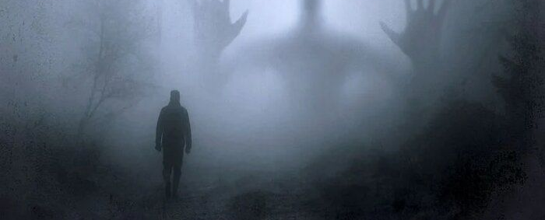
Sebagian orang menafsirkan kata "ulat" sebagai kiasan terhadap jiwa yang seharusnya atau roh orang jahat yang setelah kematian, terbang ke neraka, di mana ia tidak pernah mati dan menderita siksaan abadi.
Namun, secara umum kata "ulat" digunakan untuk "ulat-ulat" yang mana acuannya adalah pada ulat yang memakan tubuh yang membusuk.

Slide 6
Apakah arti kiasan dari gambaran yang mengerikan yang terdapat dalam Yesaya 66:24 dan Markus 9:48?
Ini menggambarkan medan perang dengan musuh-musuh Tuhan mati di atas tanah dan dihancurkan.
Mayat-mayat yang tidak dimakan api diurai oleh ulat-ulat, atau mungkin pertama-tama oleh ulat dan kemudian oleh api. Bagaimanapun juga, tidak ada referensi apa pun soal jiwa yang dinyatakan keluar dari kehancuran tubuh dan terbang ke neraka.
1
2
Bahasa kiasan dari Yesaya 66: 24 [ Yang dikutip dalam Markus 9:48] tidak menyiratkan bahwa ulat-ulat itu abadi. Ulat tidak menerima karunia hidup kekal. Penekanannya adalah bahwa ulat tidak meninggalkan tugas merusak dengan tidak tuntas. Dengan kata lain, mereka terus melahap tubuh orang-orang jahat sampai tubuh-tubuh ini dihancurkan.

Slide 7
Apakah arti kiasan dari gambaran yang mengerikan yang terdapat dalam Yesaya 66:24 dan Markus 9:48?
3
Ulat-ulat tidak memangsa jiwa, atau roh tak berwujud dari orang yang meninggal. Gambaran ulat-ulat yang memakan mayat orang jahat ini merupakan metafora yang sama dengan gambaran api yang tidak akan padam.
Orang mati tidak akan memiliki kesempatan untuk hidup kembali. Penghakiman atas orang jahat bersifat final. Tidak ada jalan keluar dari kematian terakhir. Tidak ada yang dapat menyelamatkan orang jahat dari akhir yang mengerikan ini. Penghakiman adalah akhir, dan kehancuran selesai. Itu tidak akan terganggu sampai tubuh binasa; dengan demikian, nasib akhir orang jahat tidak dapat dibatalkan dan itu bersifat permanen.
4

Slide 8
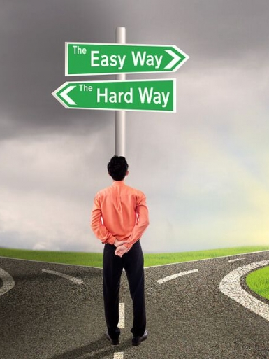
Pada akhirnya, kita benar-benar diselamatkan atau benar-benar hilang. Tidak ada jalan tengah.
Kita dapat memiliki hidup yang kekal atau akan menghadapi kehancuran yang kekal, semua bergantung pada pilihan yang kita buat dalam hidup ini.

Slide 9
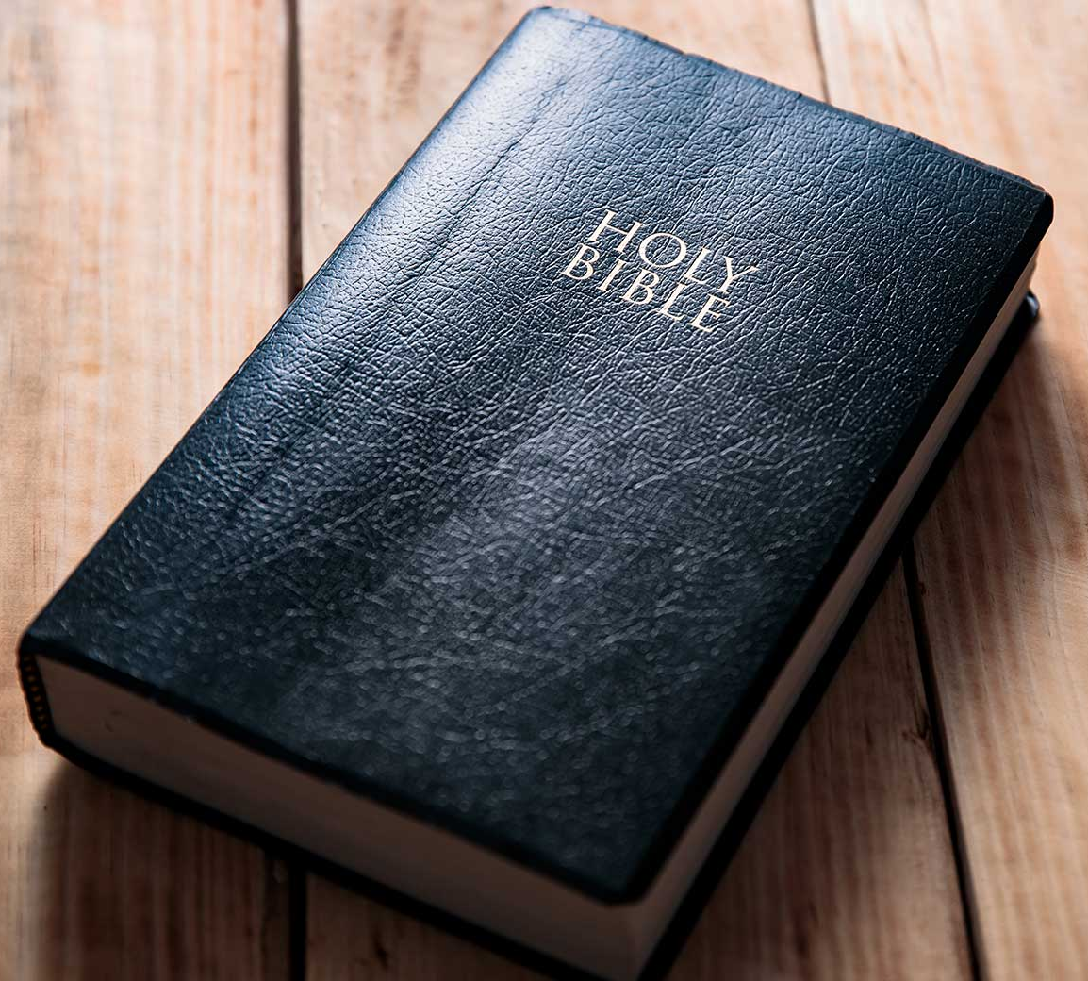
API NERAKA Senin, 28 November 2022
Maleakhi 4:1
“Bahwa sesungguhnya hari itu datang, menyala seperti perapian, maka semua orang gegabah dan setiap orang yang berbuat fasik menjadi seperti jerami dan akan terbakar oleh hari yang datang itu, firman TUHAN semesta alam, sampai tidak ditinggalkannya akar dan cabang mereka.”
Yudas 1:7
“sama seperti Sodom dan Gomora dan kota-kota sekitarnya, yang dengan cara yang sama melakukan percabulan dan mengejar kepuasan-kepuasan yang tak wajar, telah menanggung siksaan api kekal sebagai peringatan kepada semua orang”.

Slide 10
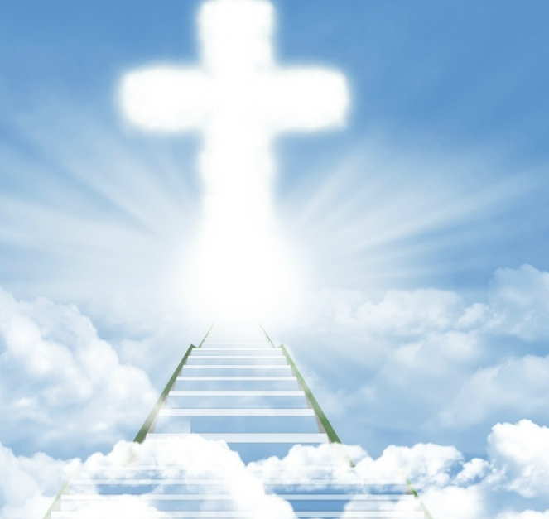
Kata "kekal" membawa arti yang berbeda, tergantung pada konteksnya. Misalnya, ketika dikaitkan dengan Tuhan, kata itu mengungkapkan keabadian-Nya [Ulangan 33:27].
Ketika berhubungan dengan manusia, kata tersebut dibatasi oleh masa hidup mereka [Keluaran 21:6].

Slide 11
Bagaimana kita memahami "Api Kekal" dalam teks Alkitab?
Kualifikasi api kekal [Matius 18:8, 25:41] menyiratkan bahwa api tidak akan padam sampai benar-benar menghabiskan apa yang sedang dibakar. Ini berarti bahwa "api kekal" akan kekal dalam arti bahwa api itu akan menghanguskan orang jahat sepenuhnya dan tidak dapat diubah, hingga "tidak ada akar atau cabangnya lagi" [Maleakhi 4:1].
1

Slide 12
Jika orang jahat dihukum selamanya, maka kejahatan tidak akan pernah diberantas, itu akan terus ada dalam hukuman yang tidak berakhir. Lalu mengapa Tuhan terus memberikan kehidupan kepada orang jahat untuk menderita dalam siksaan yang tak berkesudahan? Bukankah lebih masuk akal jika Dia hanya mengakhiri keberadaan mereka? Jika orang jahat akan dihukum "menurut perbuatan mereka" [Wahyu 20:12], mengapa umur manusia yang pendek harus dihukum tanpa henti? Jika demikian adanya Tuhan terlihat bukanlah Allah yang penuh kasih. Tetapi sesungguhnya hukuman [api] itu akan berhenti setelah unsur yang dibakar itu habis sepenuhnya.
2
3
Semua referensi Alkitab tentang "api kekal" harus dilihat sebagai kiasan kepada "danau api" pasca seribu tahun dari Wahyu 20. Jadi, tidak Alkitabiah untuk berbicara tentang neraka yang sudah ada dan terus menyala.

Slide 13
TUHAN tidak akan secara ajaib menyimpan api kekal atau dengan cara apapun menopang, dalam bentuk kekal khusus, orang jahat, malaikat-malaikat yang jatuh, dan Iblis untuk menghukum mereka terus menerus. Penipuan ini merupakan pendekatan yang sangat spekulatif terhadap ajaran Alkitabiah tentang pelaksanaan penghakiman Ilahi.

Slide 14
ORANG-ORANG KUDUS DI API PENYUCIAN Selasa, 29 November 2022
Katekismus Gereja Katolik berbicara tentang api penyucian sebagai berikut: "Semua orang yang mati dalam kasih karunia dan persahabatan dengan Allah, tetapi masih disucikan secara tidak sempurna, telah diyakinkan akan keselamatan kekal mereka; tetapi setelah kematian mereka menjalani pemurnian, untuk mencapai kekudusan yang diperlukan untuk memasuki sukacita surga"..... "Gereja juga memuji sedekah, pengampunan dosa, dan penebusan dosa yang dilakukan atas nama orang yang sudah mati"
Catechism of the Catholic Church, (New York: Doubleday, 1995) hlm. 291.

Slide 15
Mengapa Dogma atau ajaran tentang api penyucian ini tidak dapat diterima oleh mereka yang percaya pada ajaran Alkitab?
Karena Alkitab menjelaskan bahwa orang mati tetap tinggal beristirahat tanpa kesadaran di dalam kuburan mereka [Pengkhotbah 9:10].
Bahwa kebenaran dari satu manusia yang jatuh tidak dapat dialihkan kepada manusia yang jatuh lainnya. Orang berdosa itu sendiri yang harus menanggung kesalahannya [Yehezkiel 18:20-22]
Bahwa satu-satunya Perantara kita adalah Yesus Kristus [1 Timotius 2:5]
Bahwa kematian diikuti oleh penghakiman terakhir, tanpa kesempatan kedua untuk bertobat dari perangkap kehidupan ini [Ibrani 9:27].

Slide 16
Ellen G. White, Manuscript 51 [10 Desember], 1890
"Pekerjaan Iblis sejak kejatuhannya adalah untuk salah menafsirkan Bapa surgawi kita. Dia menyarankan dogma keabadian jiwa. Gagasan tentang neraka abadi yang menyala-nyala adalah hasil karya Iblis; api penyucian adalah penemuannya. Ajaran-ajaran ini memalsukan karakter Allah, bahwa Dia akan dianggap kejam, pendendam, sewenang-wenang, dan tidak menjalankan pengampunan".

Slide 17
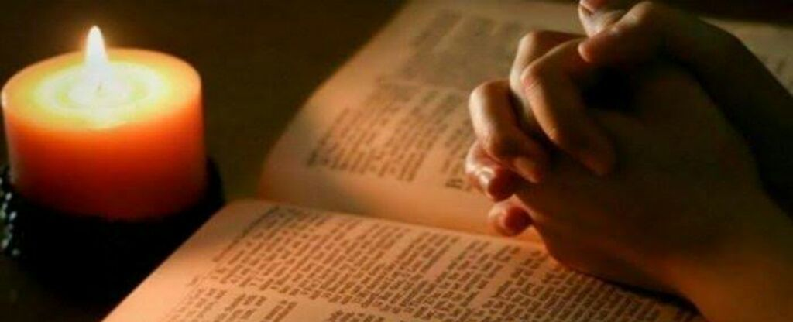
Karena itu, sangatlah penting bagi kita untuk mengerti doktrin atau ajaran Alkitab, karena itu akan mempengaruhi keyakinan kita dan apa yang kita jalankan dalam hidup ini.

Slide 18
SEBUAH SURGA DENGAN JIWA TANPA TUBUH Rabu, 30 November 2022
Meskipun Protestan tidak menerima ajaran tentang api penyucian, namun banyak di antara mereka yang percaya bahwa jiwa orang benar yang telah meninggal sudah menikmati surga di hadirat Tuhan. Beberapa berpendapat bahwa "jiwa" itu hanyalah roh tanpa tubuh; yang lain percaya bahwa mereka adalah roh tanpa tubuh tetapi ditutupi oleh tubuh rohani yang mulia.
Ajaran ini sesungguhnya melemahkan doktrin Alkitabiah tentang kebangkitan dan penghakiman terakhir bagi orang mati. Karena, mengapa ada kebangkitan dan penghakiman [Wahyu 20:12-14] jika jiwa orang benar itu sudah menikmati Firdaus?

Slide 19
Apakah Alkitab mengajarkan bahwa semua orang benar yang mati telah berada di sorga? Atau apakah jiwa-jiwa mereka telah di sorga? Apakah pengaruh dari ajaran bahwa jiwa orang benar yang mati telah berada di sorga?
Alkitab mengajarkan bahwa semua manusia yang sudah berada di surga adalah mereka yang diubahkan hidup-hidup, yaitu Henokh [Kejadian 5:24] dan Elia [2 Raja-raja 2:9-11], demikan juga yang dibangkitkan dari kematian, yaitu Musa [Yudas 9] dan mereka yang dibangkitkan bersama Kristus (Matius 27:51-53]. Sementara yang lain masih di dalam kubur.
1
Kuburan adalah tempat peristirahatan bagi orang mati, yang secara tidak sadar menunggu kebangkitan terakhir saat Yesus datang, pada waktu itu kesadaran mereka akan dipulihkan. Jadi, orang mati, bahkan orang benar yang mati, bukanlah jiwa tanpa tubuh yang melayang di sekitar surga, menunggu dengan sabar untuk dipersatukan kembali dengan tubuh mereka pada kebangkitan terakhir.
2

Slide 20
Apa yang mungkin Paulus bicarakan dalam 1 Korintus 15:18, ketika dia mengatakan bahwa jika tidak ada kebangkitan bagi orang mati, maka "mereka yang telah meninggal dalam Kristus pasti telah binasa." Dan bagaimanakah mereka bisa binasa jika mereka sudah berada dalam kebahagiaan surga dan telah lama berada di sana sejak mereka meninggal? Bukankah sangat tidak mungkin! Bahkan Daud yang dikasihi Tuhan belum berada di sorga [Kisah Para Rasul 2:29,34]
3
Doktrin utama dan kunci dari Perjanjian Baru tentang kebangkitan orang mati ketika Kristus kembali, akan menjadi batal dan tidak berlaku oleh ajaran palsu bahwa orang benar yang sudah mati mendapatkan upah kekal mereka tepat setelah mereka mati dan kita sering mendengar ajaran ini, terutama pada waktu acara pemakaman.
4

Slide 21
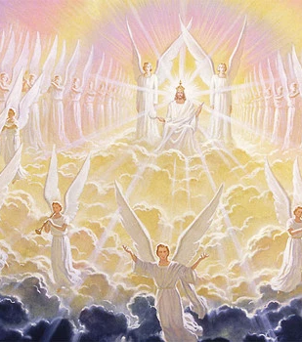
Ajaran bahwa orang mati tertidur dalam debu tanah tanpa kesadaran adalah sebuah Kabar Baik.
Mereka benar-benar beristirahat dan tidak mengenal rasa sakit dan penderitaan hingga saat Kristus membangkitkan mereka pada akhir zaman.

Slide 22
PANDANGAN ALKITABIAH Kamis, 1 Desember 2022
1 Yohanes 5:11-12
Dan inilah kesaksian itu: Allah telah mengaruniakan hidup yang kekal kepada kita dan hidup itu ada di dalam Anak-Nya. Barangsiapa memiliki Anak, ia memiliki hidup; barangsiapa tidak memiliki Anak, ia tidak memiliki hidup.

Slide 23
Mengapa "Kehidupan Kekal" hanya dimiliki oleh mereka yang di dalam Kristus?
Ketika dosa memasuki dunia melalui kejatuhan Adam dan Hawa [Kejadian 3], maka semua keturunan-nya [termasuk kita] berada di bawah kutukan kematian fisik dan kehilangan karunia hidup yang kekal. Tetapi Tuhan kita yang pengasih menerapkan rencana keselamatan bagi umat manusia untuk mendapatkan kembali kehidupan kekal. Dan rencana keselamatan itu diwujudkan melalui Yesus Kristus. Sebab, "sama seperti dosa masuk ke dalam dunia melalui satu orang [Adam]" demikian pula melalui "satu-satunya Manusia, Yesus Kristus," anugerah hidup kekal tersedia bagi semua manusia [Roma 5:12-21].
Hanya Ketuhanan yang "memiliki keabadian" [1 Timotius 6:15, 16] dan merupakan satu-satunya Sumber kehidupan [Mazmur 36:10, Kolose 1:15-17, Ibrani 1:2].
Yesus menegaskan: "Sebab inilah kehendak Bapa-Ku, yaitu supaya setiap orang, yang melihat Anak dan yang percaya kepada-Nya beroleh hidup yang kekal, dan supaya Aku membangkitkannya pada akhir zaman." [Yohanes 6:40], dan "Akulah kebangkitan dan hidup; barangsiapa percaya kepada-Ku, ia akan hidup walaupun ia sudah mati" [Yohanes 11:25].

Slide 24
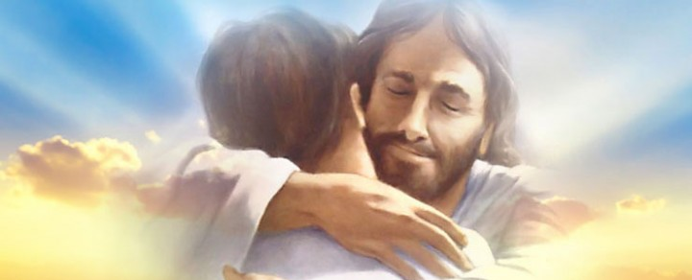
Dengan demikian, hidup yang kekal adalah karunia Allah melalui Kristus, yang dijamin pada saat ini tetapi dinikmati sepenuhnya hanya setelah kebangkitan terakhir orang-orang benar. Kesimpulannya sangat sederhana:
Jika hidup yang kekal hanya diberikan kepada mereka yang ada di dalam Kristus, maka mereka yang tidak ada di dalam Dia tidak memiliki hidup yang kekal.

Slide 25
Teori keabadian jiwa yang alami memberikan kehidupan abadi - entah di surga atau di neraka - kepada semua manusia, bahkan kepada mereka yang tidak ada di dalam Kristus.
Betapa pun populernya ajaran ini, tetap tidaklah Alkitabiah.

Slide 26
KESIMPULAN
1
Kita dapat memiliki hidup yang kekal atau akan menghadapi kehancuran yang kekal, semua bergantung pada pilihan yang kita buat dalam hidup ini.
2
Kualifikasi api kekal menyiratkan bahwa api itu tidak akan padam sampai benar-benar menghabiskan apa yang sedang dibakar.
3
Sangatlah penting bagi kita untuk mengerti doktrin atau ajaran Alkitab, karena itu akan mempengaruhi keyakinan kita dan apa yang kita jalankan dalam hidup ini.
4
Ajaran bahwa orang mati tertidur dalam debu tanah tanpa kesadaran adalah sebuah Kabar Baik. Mereka benar-benar beristirahat dan tidak mengenal rasa sakit dan penderitaan hingga saat Kristus membangkitkan mereka pada akhir zaman.
5
Hidup yang kekal adalah karunia Allah melalui Kristus, yang dijamin pada saat ini tetapi dinikmati sepenuhnya hanya setelah kebangkitan terakhir orang-orang benar

